Slide 1
Comment travailler efficacement en home office ?
EN 5 ÉTAPES

Slide 2
Home office is the new black!
Les événements actuels nous ont obligé à revoir complètement nos méthodes de travail.
Certains travaillent à domicile pour la première fois, ce qui signifie trouver comment «rester à la tâche» dans un nouvel environnement qui peut ne pas se prêter à la productivité.
Nous vous donnons quelques conseils pour obtenir des résultats, aller de l’avant et éviter de devenir fou !

Slide 3


1. SE CRÉER UN COCON
Une des choses importantes du télétravail est de posséder un espace propice au travail.
Un espace de travail ne doit pas nécessairement être un bureau dédié avec une porte qui se ferme. C’est un espace qui vous prépare mentalement au mode de travail, que ce soit une pièce séparée, un petit bureau installé dans un coin du salon ou un ordinateur portable au bout de la table de la cuisine. Idéalement, c’est un endroit où vous n'allez pas vous détendre, comme votre chambre à coucher ou votre canapé, et un endroit que les autres membres de votre ménage identifient comme un lieu de travail.
Établissez des règles de base avec les autres personnes de votre foyer lorsque vous travaillez.
Les enfants (notamment, mais pas que…) ont besoin de règles claires sur ce qu'ils peuvent et ne peuvent pas faire pendant cette période.
Il faudra peut-être quelques essais et des erreurs pour déterminer quelle zone de votre foyer est la plus propice à la réalisation de votre travail. Alors, testez !

Slide 4
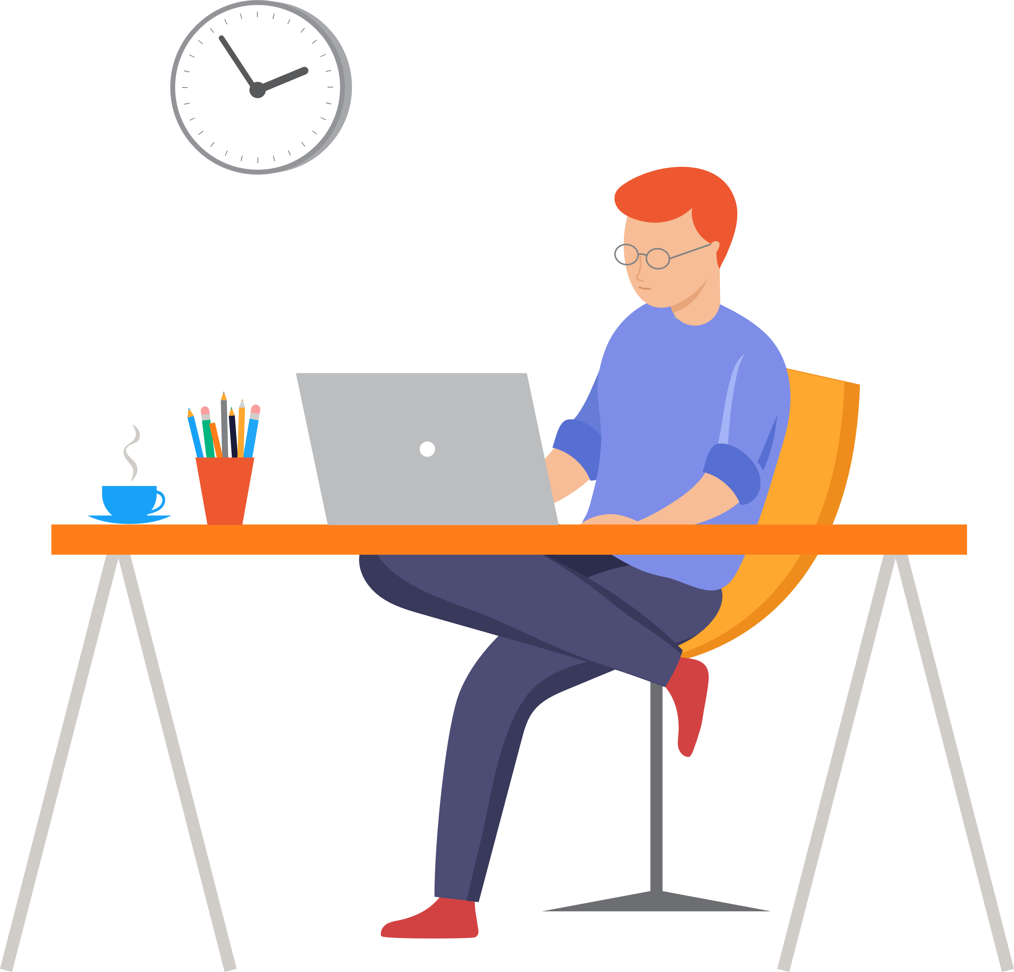
2. PLANIFIER
Télétravail, enfants, animaux, conjoint… pas facile de tout combiner !
Le maître-mot pour garder le cap, c’est la planification : découpez la journée en créneaux horaires. En bref, diviser pour mieux régner!
Certaines études démontrent que notre capacité de concentration avoisinerait les 90 minutes et que notre attention est à son maximum après 25 min d’une même activité. D’autres disent que le rythme idéal est de travailler 52 minutes et de faire une pause de 17 minutes. La méthode Pomodoro rejoint cette idée qui consiste à alterner temps de travail et temps de pause.
Il vous faudra un peu de temps pour trouver votre nouveau rythme en travaillant dans un environnement différent. Prenez le temps de faire des tests et trouvez la méthode qui vous convient le mieux.

Slide 5
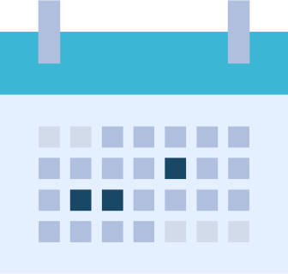
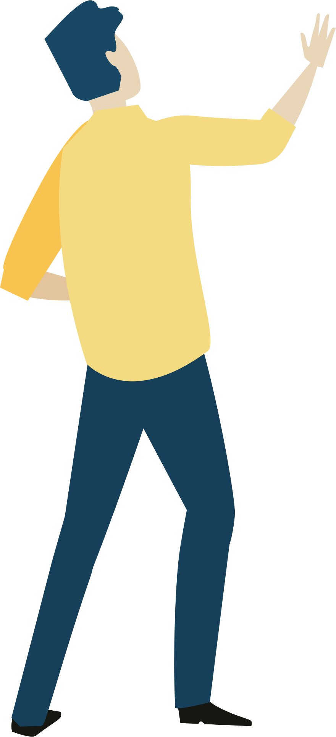
Comment remplir son agenda?
C’est surement la partie la plus dure à réaliser, le plus dur étant ensuite de s’y tenir. Les habitués d'Outlook préféreront continuer à remplir leur agenda, d’autres seront plus adeptes des to do list (manuscrites ou digitales).
Mettez au clair vos objectifs: il doivent être journaliers et réalisables. (souvenez-vous du SMART). En effet, une to-do list insurmontable ne fera que vous démotiver à l’avance.
Idéalement on met TOUT dans l’agenda. Ce qui permettra d’avoir une vue d’ensemble et de le moduler pour varier les activités. Opter pour des codes couleurs simplifie l’organisation.
Pensez à prioriser les taches. Quelles sont les taches les plus importantes? Les plus urgentes?
Au début, vous allez prévoir un planning strict, l’emploi du temps idéal, puis l’ajuster au fil des jours en fonction de la concentration, des envies et des ras-le-bol!
No stress, vous serez beaucoup plus productif si votre planning est adapté à votre rythme de vie.

Slide 6
Je mets quoi concrètement dans mon agenda ?
Temps de travail
L’avantage du travail à distance est la flexibilité. Il est possible de commencer tôt et finir plus tard en fonction des autres activités (enfants). Il doit cependant être détaillé dans l’agenda. Un créneau horaire = une activité… et on s’y tient!
Accordez-vous suffisamment de temps dans la journée pour vous éloigner de l'écran de l'ordinateur et du téléphone. Comme en entreprise, il est recommandé de faire au moins 2 pauses par jour le matin et l’après-midi. La pause déjeuner est en plus. Fini les sandwichs devant l’ordi. On prend le temps de préparer un repas sain et équilibré. Si vous n’avez pas de volonté, des applications comme TimeOut pour Mac et Smart Break pour Windows permettent de verrouiller votre ordinateur pendant 60 minutes.
Pauses
Les enfants demandent du temps et il faut souvent se creuser la tête pour les occuper. Il est important de les intégrer dans l’agenda et d’être réellement présent pour les moments partagés avec eux. Co-créer l’agenda avec vos enfants les impliquent et les responsabilisent.
Enfants
Ajouter des moments «fun» à votre agenda vous permettra de vous évader. Cela peut-être la pratique du sport, écouter de la musique, lire… ou toute autre passion.
Dans les activités, on ajoute également les moins sympathiques comme les tâches ménagères et les courses alimentaires.
Activités

Slide 7
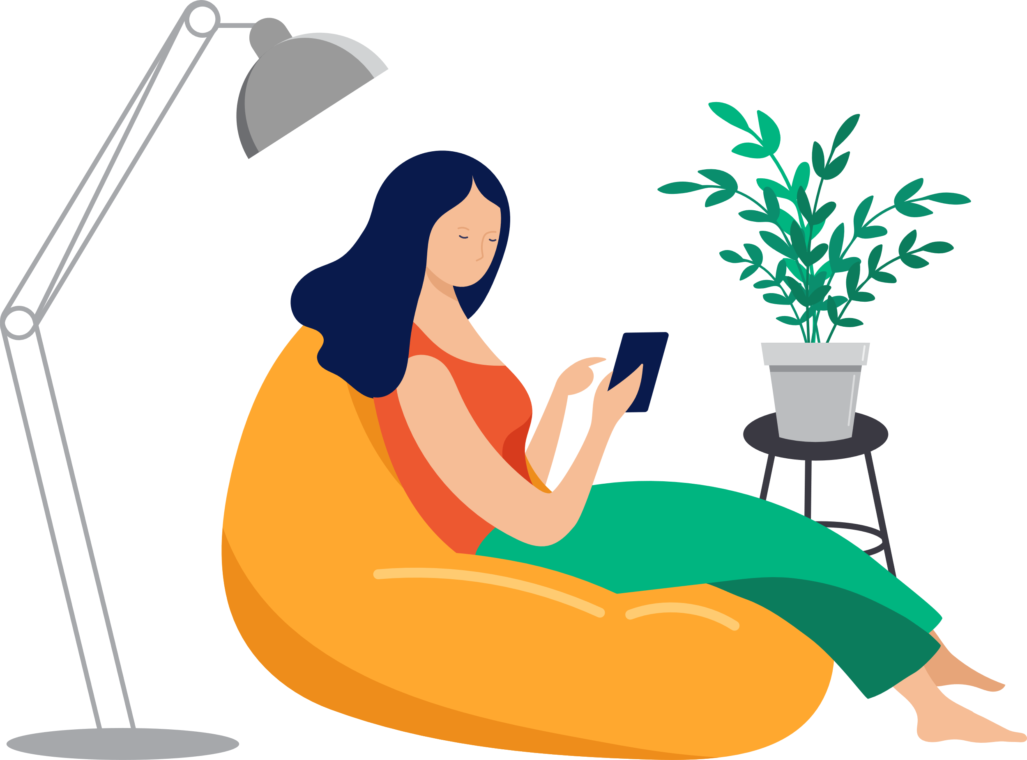
3. S’APPRÊTER
«Chouette je vais pouvoir rester en pyj’ toute la journée!»
Il est vrai que vous pouvez porter ce que vous voulez, et osciller entre pyjama, jogging et vêtements ultra confort.
Cependant, continuer à s’habiller, se maquiller et se coiffer est important, et aide à garder le sens du travail.
En psychologie, on appelle ça «l’embodiment», qui dit que notre apparence et les tenues vestimentaires que nous portons ont un impact sur nous même et influencent notre façon d’être, de penser et donc… sur notre efficacité.

Slide 8



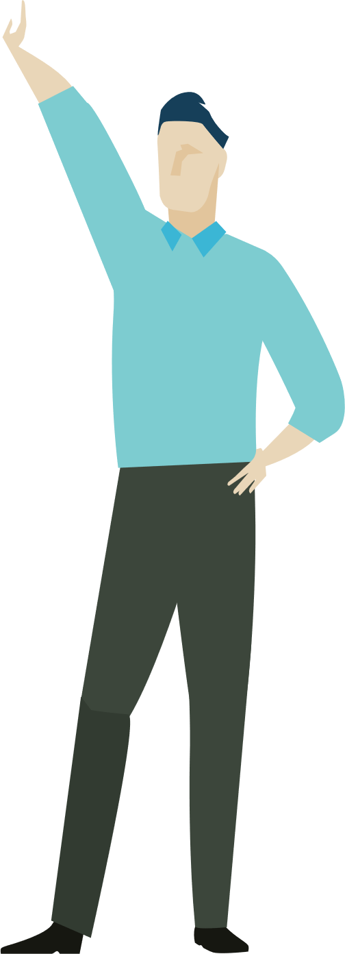
4. IDENTIFIER VOS SOURCES DE MOTIVATION
Il n’est déjà pas facile de se motiver pour aller au travail tous les matins. Alors comment trouver la motivation pour affronter une journée de travail seul alors que je peux trainer au lit ?!
Aucune réunion de prévue, aucun coup de boost de la part de votre boss, aucun message de vos collègues; dur dur de se motiver tout seul. Et pourtant si cette motivation ne vient pas de l’extérieur, il va falloir la provoquer!
Listez les raisons pour lesquelles vous allez travailler en temps normal, et ce que vous aimez dans votre travail. Repensez à vos objectifs que vous vous êtes fixés et encouragez vous à les atteindre.
Cette méthode de travail («Avaler la grenouille» littéralement) est redoutable pour rester motivé. Importée des US (Brayn Tracy), l'objectif est de commencer par la journée par la tâche la plus difficile (cette tâche qui nous incombe et qu'on décale toujours au lendemain) afin de se sentir plus léger.
Eat that frog !

Slide 9

5. RESTER CONNECTÉ
Il est possible que votre collègue qui vous agace commence à vous manquer, c’est normal. Ce n’est pas parce vous travaillez depuis la maison que vous devez rester seul dans votre coin!
Restez disponible sur les différents réseaux (Téléphone, Skype, Slack, Teams ou autre) avec votre équipe et vos clients.
Profitez-en pour échanger sur d’autres sujets comme vous le feriez à la pause-café pour vous divertir, avoir des interactions, rire, vous cultiver…
Certains ont déjà adopté l’apéro à distance. Pourquoi ne pas en faire autant…avec modération !

Slide 10

OUTILS ADAPTÉS AU TÉLÉTRAVAIL
Slack : plateforme de travail collaboratif pour créer un réseau de travail en groupe.
Teams : Application de Microsoft qui permet de créer des équipes, organiser et planifier des réunions et passer des appels.
TeamViewer : partager son écran d’ordinateur. C’est idéal pour des présentations ou faire des démos de logiciel.
Zoom : solution de vidéoconférence et de webinaire pouvant accueillir jusqu’à 100 personnes. C’est une alternative à Skype ou GoToMeeting. Regardez aussi la solution suisse d’Infomaniak, Meet.
Trello : outil de gestion de projet très facile à utiliser.
We transfer : service de transfert de fichiers en ligne lorsque le fichier est trop lourd pour être envoyé par email.

Slide 11
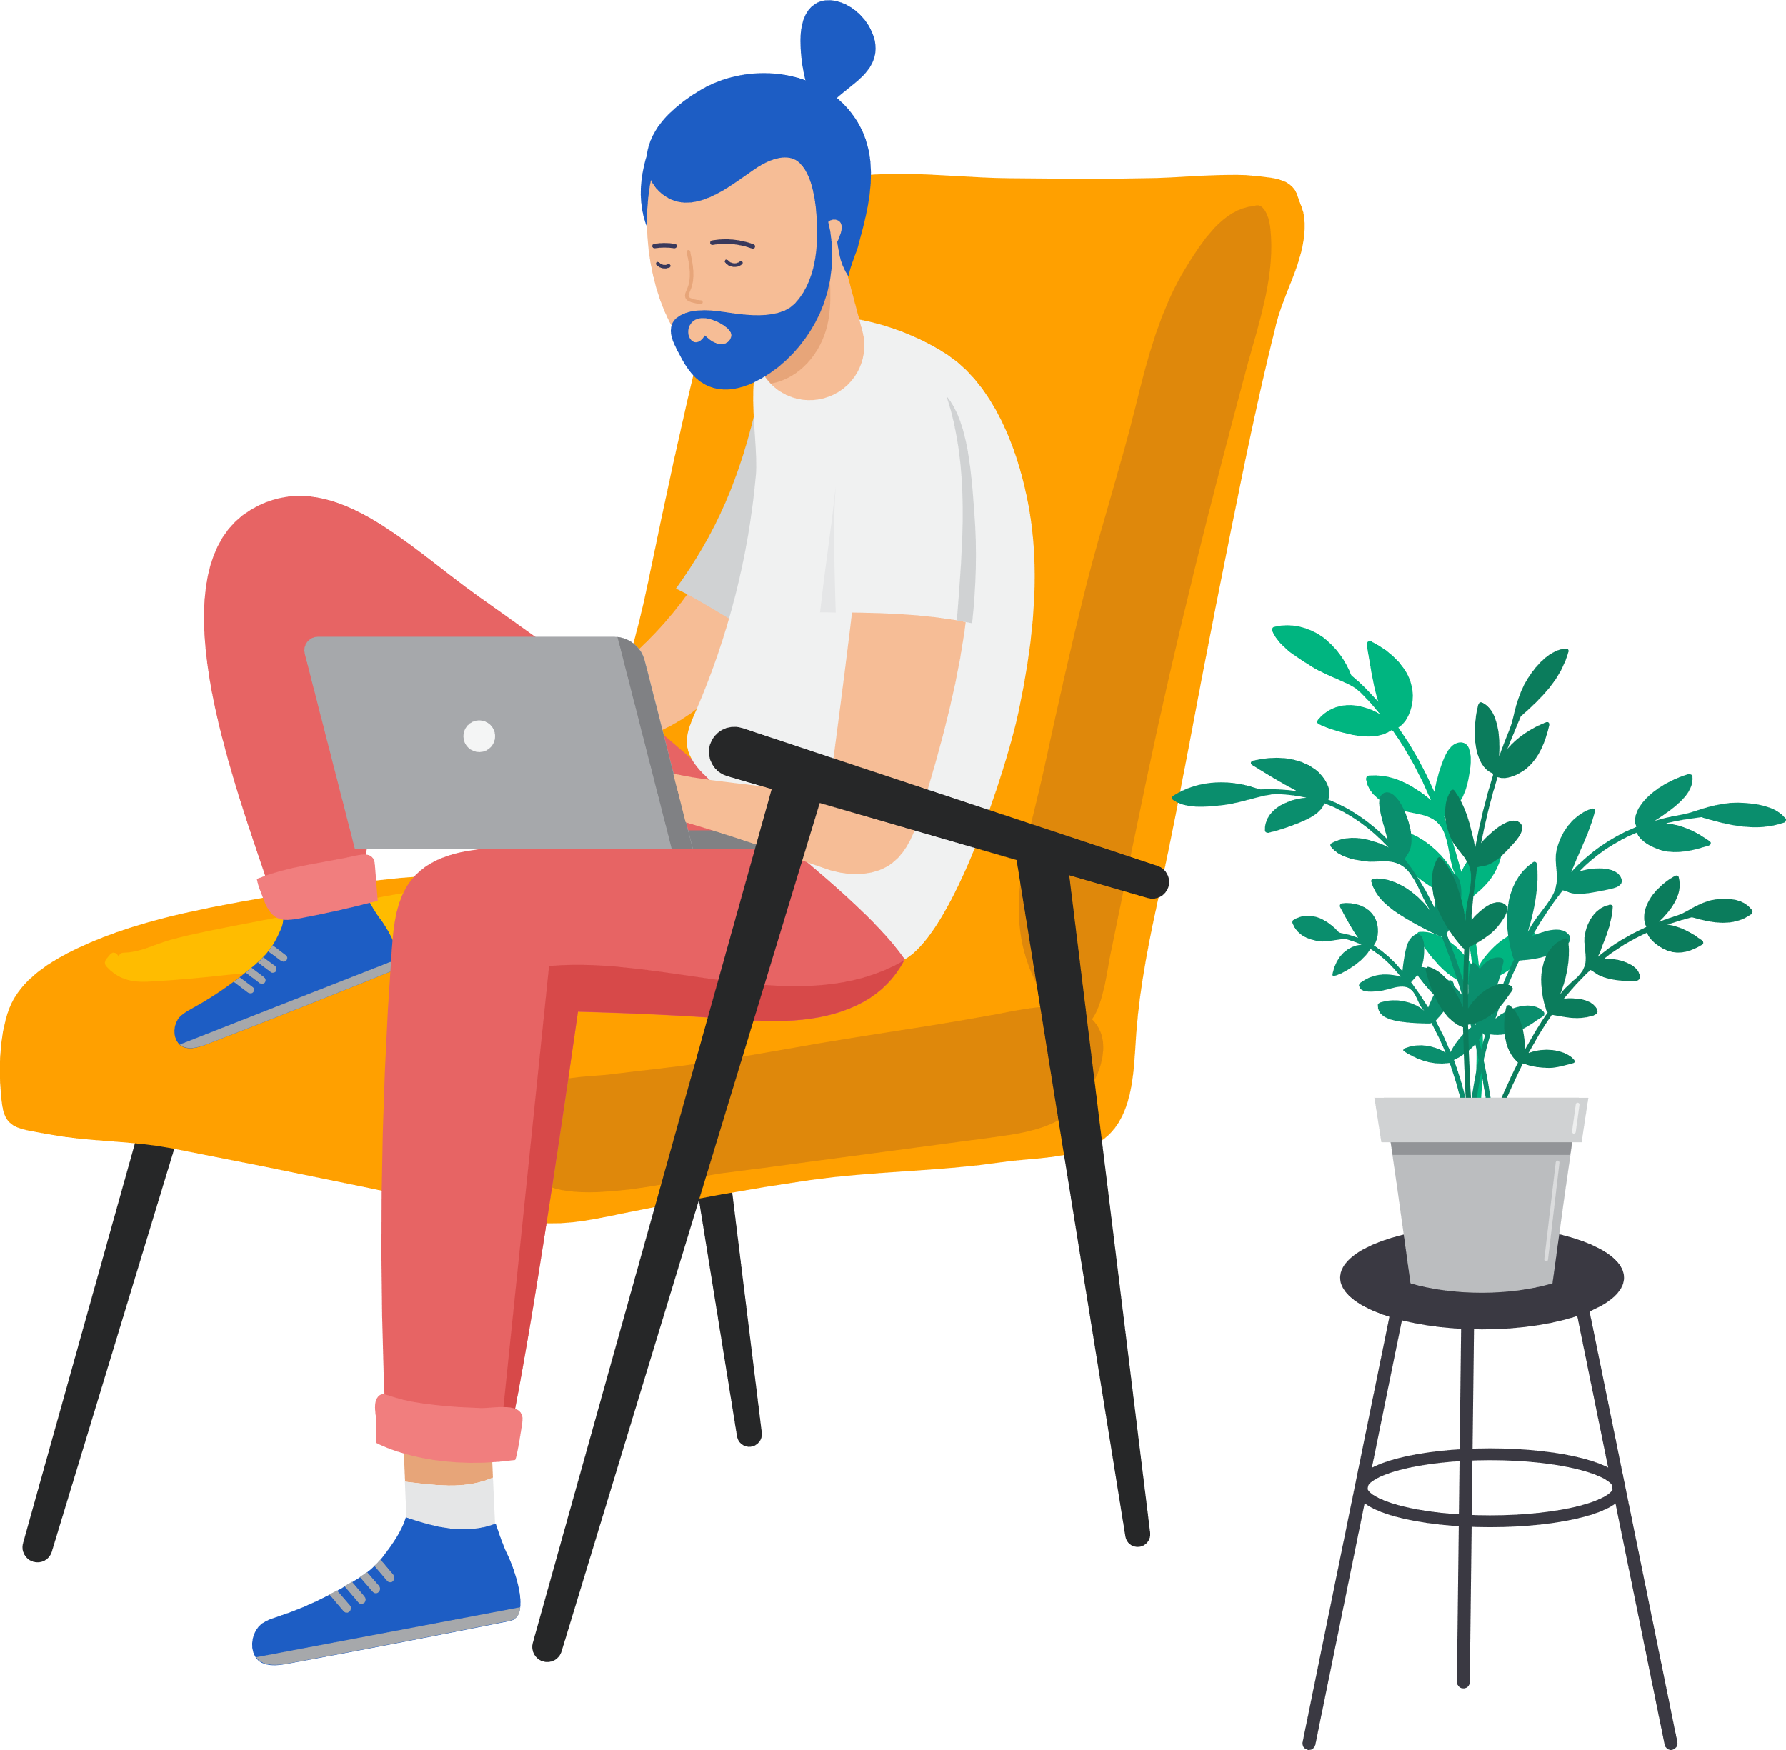
VOUS MANQUEZ D’IDEES POUR VOUS OCCUPER ?
Lisez : les librairies sont fermées soit; il est encore possible de télécharger des livres sur Kindle ou lire des ebooks (livres blancs) en relation avec votre travail. Si vous voulez en lire beaucoup, passez aux résumés sur Koober en français ou Blinkist en anglais
Formez-vous : En cette période, plusieurs organismes mettent à disposition gratuitement des modules de e-learning. Les webinaires sont de bonne alternatives pour se former ou approfondir un sujet. De plus, Youtube regorge de tutos intéressants. Il y a plus qu’à se lancer!
Se former sur les nouvelles technologies (un chatbot c’est quoi ?), apprendre une nouvelle langue qui vous sera utile dans votre travail.
Triez votre ordinateur : Nous adorons passer du temps sur nos écrans mais pour trier ce qu’il y a dessus il n’y a plus personne. C’est le moment!
Prendre du recul sur votre travail: Cette nouvelle façon de travailler va vous amener à vous poser des questions sur votre travail. Profitez de ce moment pour vous ressourcer et vous poser les bonnes questions : comment puis-je améliorer mon travail au quotidien? Qu’est ce que j’aimerais mettre en place? Qu’est ce qui serait bien pour l’avenir?

Slide 12


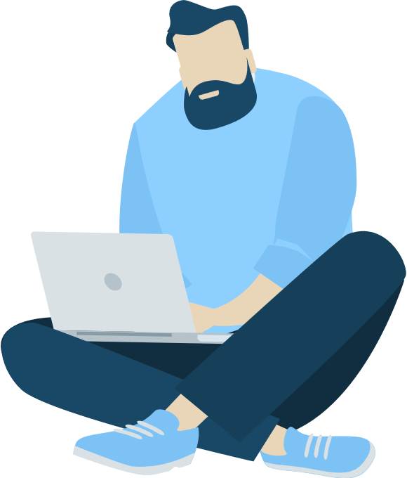
En tant qu’agence globale de relation client, nous pouvons vous accompagner pour l’ensemble de vos démarches de relation client: enquêtes de satisfaction, formations, clients mystères, conseils…
Nous allions la flexibilité d’un partenaire de proximité à la puissance d’un important réseau, grâce à nos collaborations tant en Suisse qu’à l’étranger.
Cela nous permet d’intervenir rapidement et en plusieurs langues dans tout le pays, et à l’international…
Nous sommes surtout à votre écoute pour trouver ensemble des solutions sur-mesure…
et partager notre passion du client…
Restons en contact !
Rue Blavignac 10 • 1227 Carouge / Genève
Tél: +41 22 346 49 66
www.altamedia.ch - info@altamedia.ch

